Slide 1
冒險37
FaceNet 和特徵表現向量的尋找

Slide 2

尋找最適合的特徵表現向量
怎麼找出特徵表現向量是近年深度學習的重要主題
例 : 人臉辨識
用一張張的照片取特徵表現向量，很有可能發生「同一個人、不同照片」的表現向量有不小的差異。有沒有辦法讓神經網路真的找到一個人的表現向量呢？
要怎麼很好的做到人臉辨識?

Slide 3
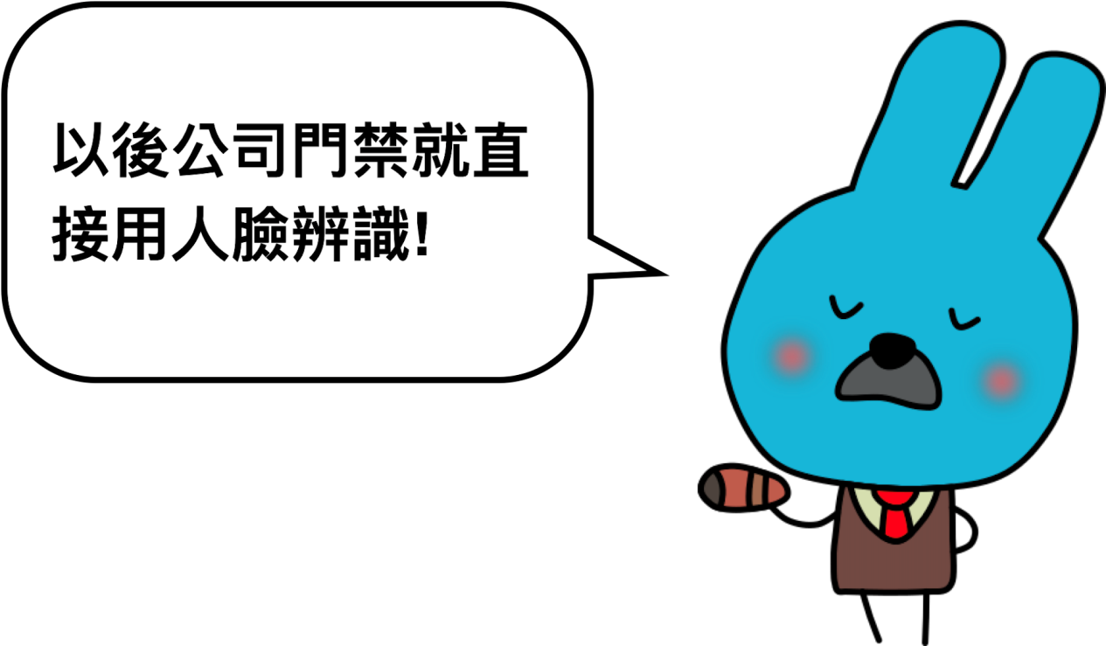
01 人臉辨識的問題
兔子公司的刷臉門禁系統
兔子老闆宣布公司要全部
AI 化，第一步就是要把公司的門禁系統，做成人臉辨識系統。於是，以後大家就可以開開心心刷臉就進來上班！
包括老闆在內，共有四位員工。

Slide 4
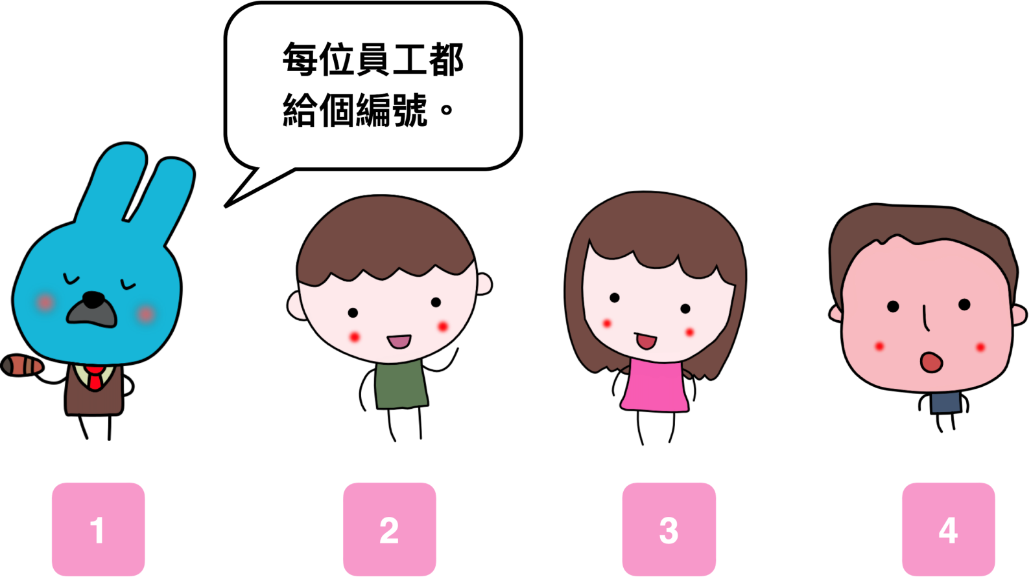
01 人臉辨識的問題
看起來就是標準的分類問題

Slide 5
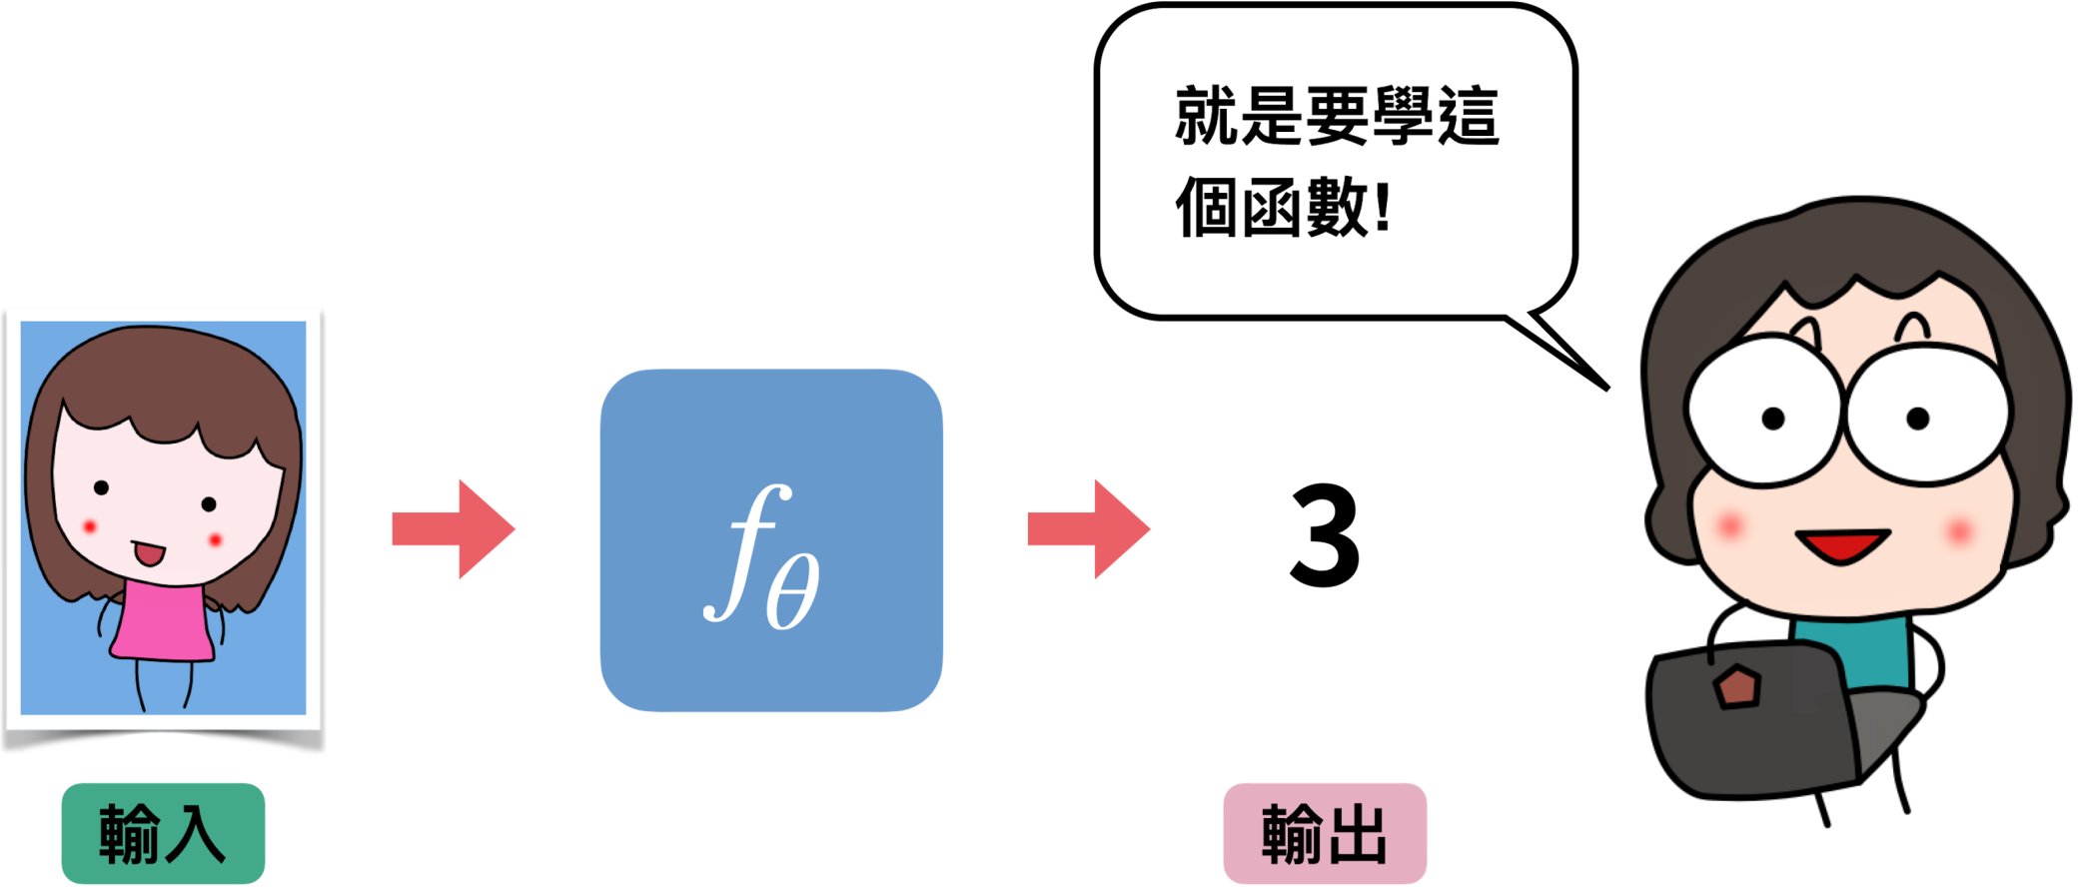
01 人臉辨識的問題
每個種類需要大約一千張照片
每個人要交一千張照片來訓練這個神經網路！

Slide 6

01 人臉辨識的問題
加入新人就要重新打造、訓練神經網路
兔子老闆讓每位員工真的交了一千張照片，也訓練出人臉辨識系統。但不久有一位新員工加入。也請他交一千張照片。但原本的輸出是 4 個數字，現在變成5 個。也就是說神經網路要重新打造、重新訓練！
可憐吶…

Slide 7
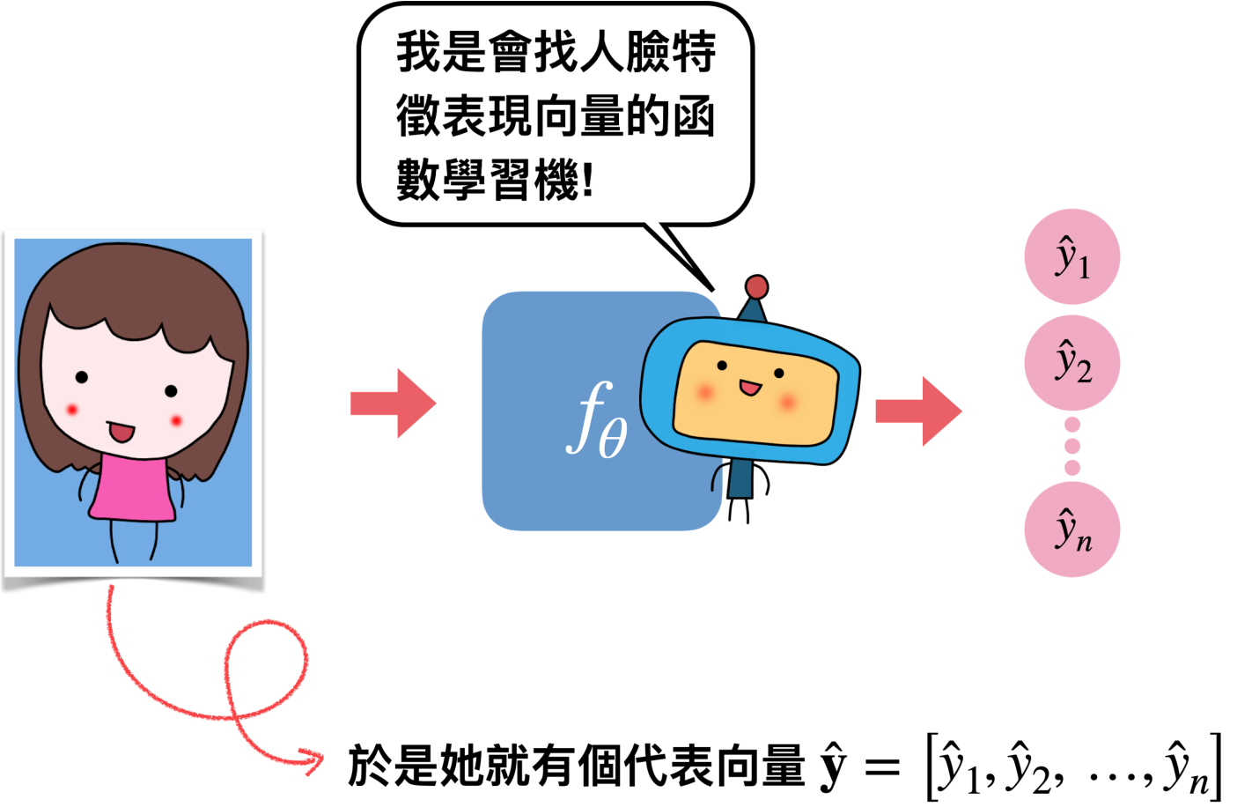
02 打造個會找人臉特徵的函數，問題就解決了！
神奇訓練找人的特徵代表向量

Slide 8
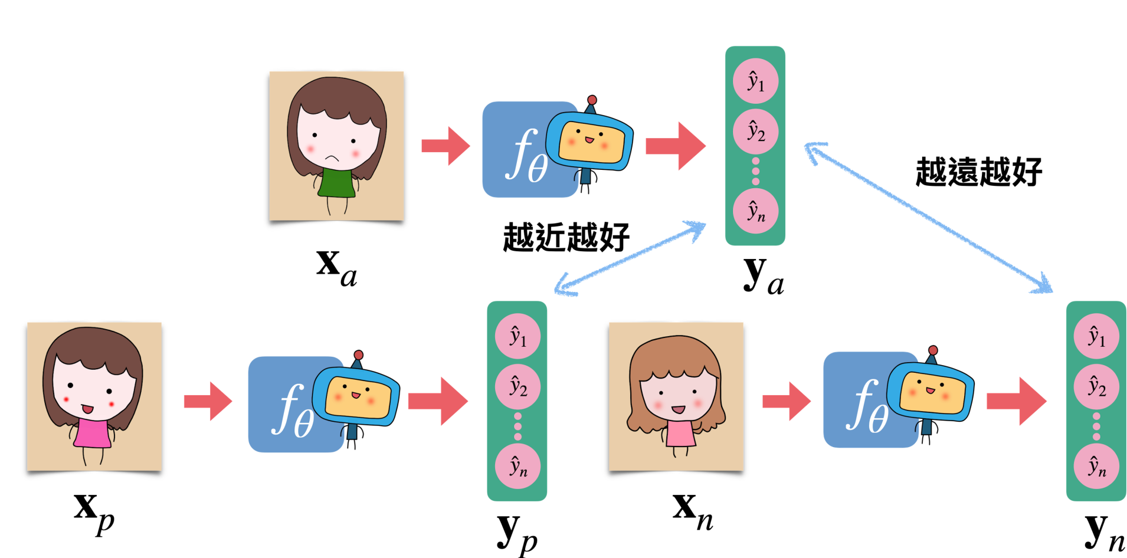
03 神奇的FaceNet想法是什麼?
三元組損失（Triplet Loss）
錨點 (Anchor)
負資料 (Negative)

Slide 9
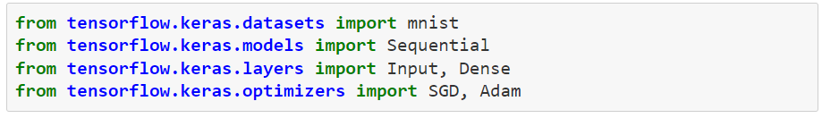
04 FaceNet 的快速實作
社群開發的「外掛套件」TensorFlow Addons
目標是把每一張圖上的784 個數字濃縮成2 個數字！
安裝外掛TensorFlow Addons，讀入訓練三位組損失的TripletSemiHardLoss

Slide 10
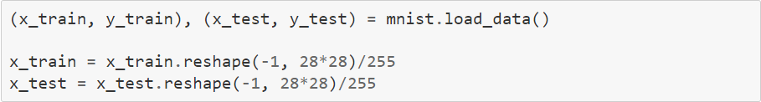
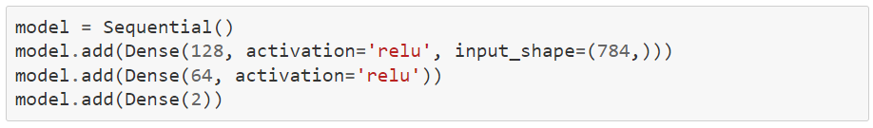
04 FaceNet 的快速實作
建構神經網路
把資料讀進來，準備我們的全連結神經網路!

Slide 11
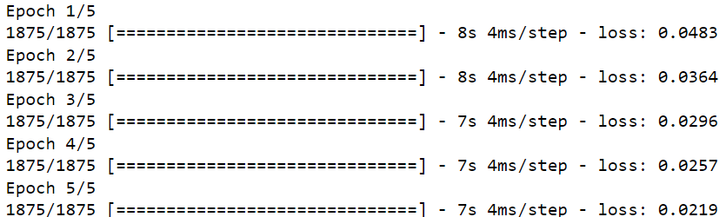
04 FaceNet 的快速實作
開開心心的組裝並訓練
指定margin=0.87，表示向量盡可能地保持至少 0.87 這個社交距離

Slide 12
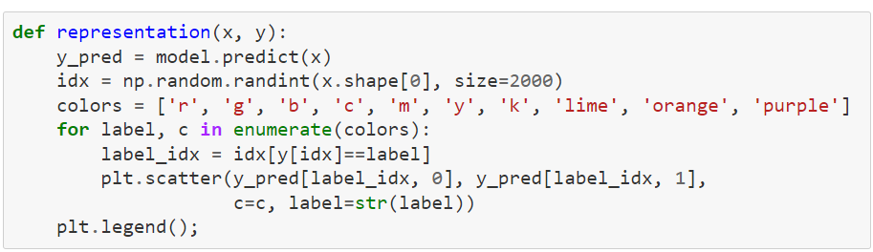
04 FaceNet 的快速實作
準備一個簡單的函式
把壓到2維的特徵表現向量呈現出來

Slide 13
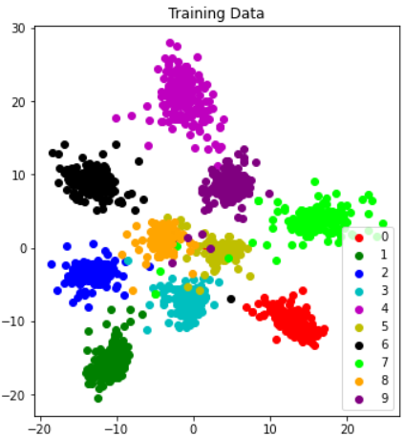
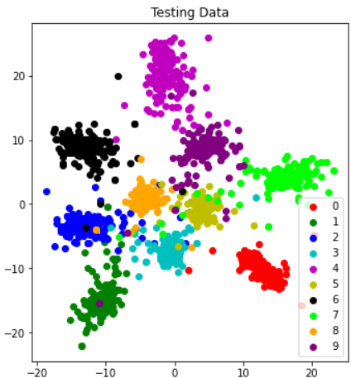
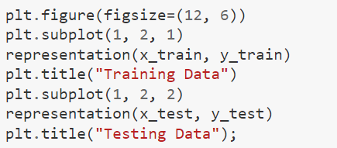
04 FaceNet 的快速實作
散布圖呈現特徵表現向量
發現資料有小團體的特性
訓練資料
測試資料

Slide 14

冒險旅程 37
嘗試看看使用FaceNet 這種訓練方式， 使用CNN 模型在MNIST 或是上在Fashine MNIST 找特徵表現向量。

Slide 15
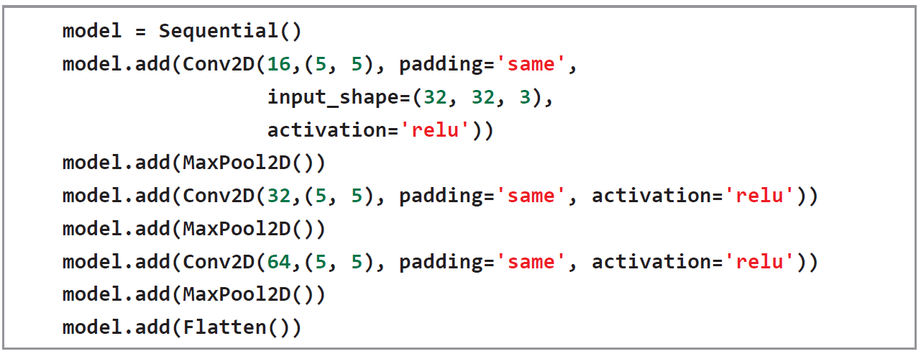
冒險旅程 37
跟著我們的腳步，用下面的程式碼打造一個在CIFAR-10 上的CNN 模型，並使用FaceNet 的訓練方式來找到CIFAR-10 數據集中的每一張圖片的特徵表現向量表示法，並看看效果如何！首先，我們快速打造一個來拿將資料轉換成特徵表現向量的特徵擷取器，其實就是我們之前做過的CNN 模型的前半段。

